Slide 1
Cакральна архітектура України
• Виникнення та розквіт Київської Русі
Софійський собор у Києві (перша половина 11 ст.). Сучасний вигляд.
– Спасо-Преображенський собор в Чернігові. 1036. Сучасний вигляд.
Успенська соборна церква Києво-Печерського монастиря. 1073–1087. Реконструкція. Сучасний вигляд
. Успенський собор у Володимирі. 1161. Реконструкція.
П’ятницька церква в Чернігові. Кінець 12 ст.
– Церква святого Пантелеймона в Галичі. Кінець 12 ст.
Вежа в селі Стовп поблизу Холма. Середина 13 ст. 43
Українські землі у складі Великого князівства Литовського та інших держав (у другій половині XIV – першій половині XVI ст.)
– Вірменський собор у Львові. 1363.
Покровська церква-фортеця в с. Сутківцях.

Slide 2
Українські землі в другій половині ХVІ ст.
• – Церква Зішестя Святого Духа в Потеличі
• – Успенська церква та вежа Корнякта у Львові.
– Троїцький Межиріцький монастир-фортеця поблизу Острога
• – Іллінська церква в Суботові. Реконструкція. 1656
Українські землі в 60–80-ті рр. XVII ст.
– Троїцький собор Густинського монастиря. 1674–1676.
• – Троїцький собор Троїцько-Іллінського монастиря в Чернігові. 1679–1695.
• – Покровський собор у Харкові. 1689.
Українські землі наприкінці ХVІІ – у першій половині ХVІІІ ст.
– Георгіївська церква Видубицького монастиря в Києві. 1696–1701.
• – Преображенська церква у Великих Сорочинцях. 1732.
Українські землі в другій половині XVIII ст.
Троїцька соборна церква в Самарській слободі (Новомосковську). 1773–1779.
• – Покровська церква в Києві. 1766.
• – Успенська соборна церква Почаївської лаври. 1771–1783.
• – Собор Святого Юра у Львові. 1744–1762.
• - Андріївська церква в Києві. 1754
Українські землі у складі Російської та Австрійської (Австро-Угорської) імперії у другій половині ХІХ ст. – початку ХХ ст.
– Володимирський собор у Києві. 1862–1896.

Slide 3
• Виникнення та розквіт Київської Русі
Софійський собор у Києві (перша половина 11 ст.). Сучасний вигляд.
Спасо-Преображенський собор в Чернігові. 1036. Сучасний вигляд.
Успенська соборна церква Києво-Печерського монастиря. 1073–1087. Реконструкція. Сучасний вигляд
Успенський собор у Володимирі. 1161. Реконструкція.
П’ятницька церква в Чернігові. Кінець 12 ст.
Церква святого Пантелеймона в Галичі. Кінець 12ст.
Вежа в селі Стовп поблизу Холма. Середина 13 ст. 43

Slide 4
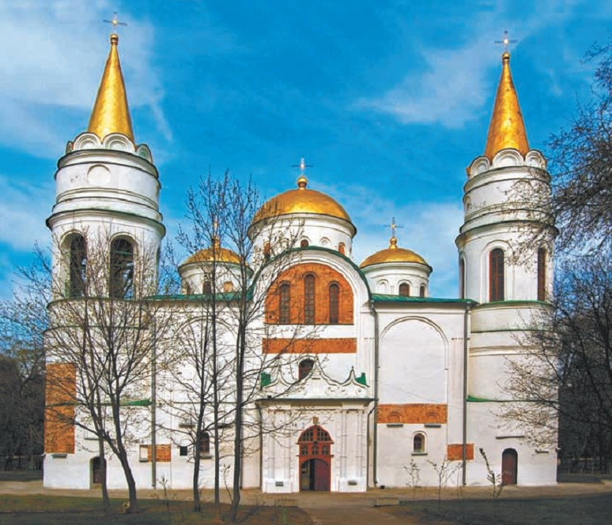
Спасо-Преображенський собор у Чернігові, 1036р.
.
Тринефний, увінчаний п'ятьма банями (ІХ + 4 євангеліста)
Два куполи конусоподібні
Баня одного – сонячний годинник
Непотиньковані клаптики – ознаки візантійського стилю (історична пам’ятка)
Найдавніша споруда
ХІ ст, що збереглася

Slide 5
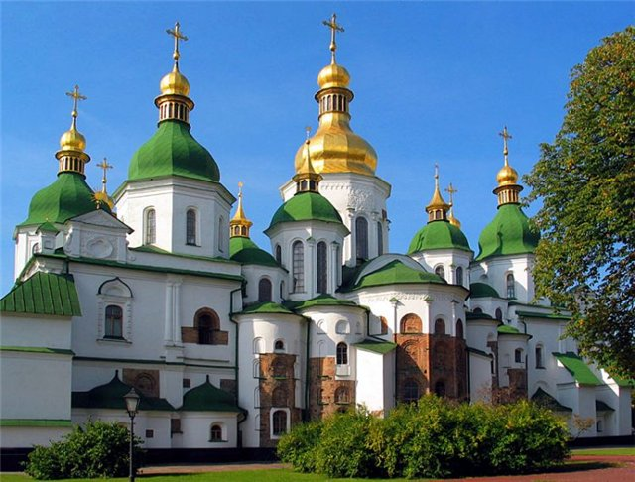

Slide 6
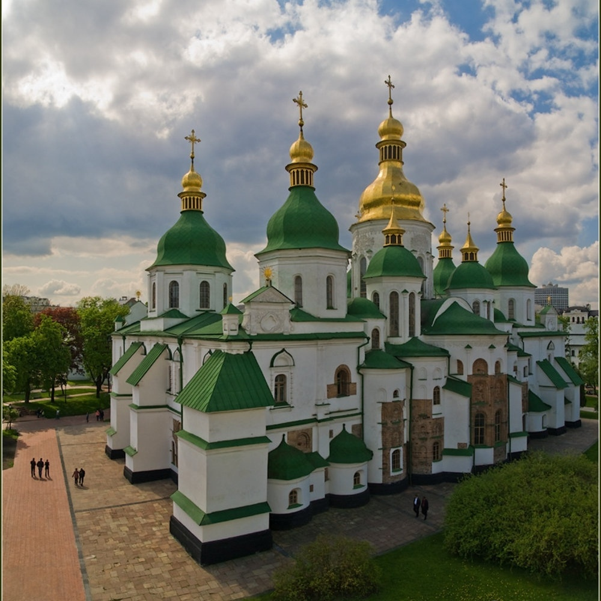
13-купольний храм(шатроподібне розташування)
Ознаки бароко:
Потиньковані стіни,
Грушовидної форми куполи;
Контрастні кольори(білий-зелений-золотийй)
Фасад складної форми(прибудови)
Ознаки романського стилю:
контрафорси
Софія Київська
Сучасного вигляду собор набув у ХУІІ – ХУІІІ ст

Slide 7

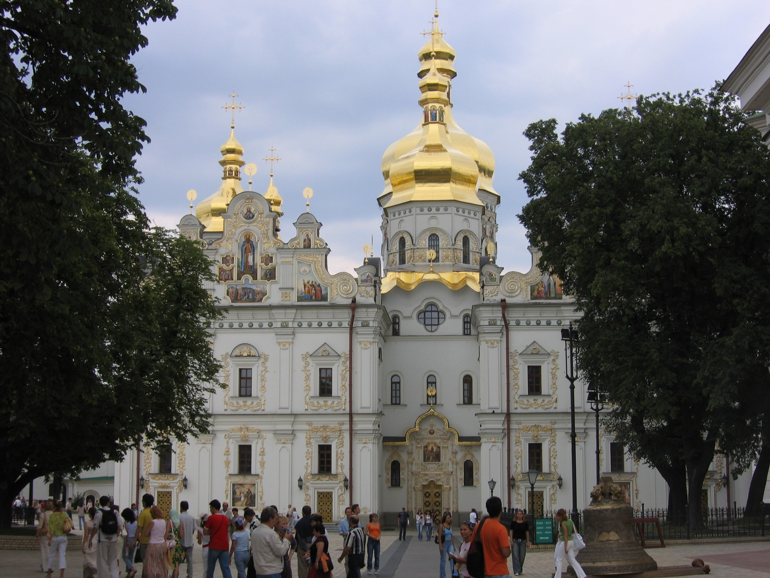
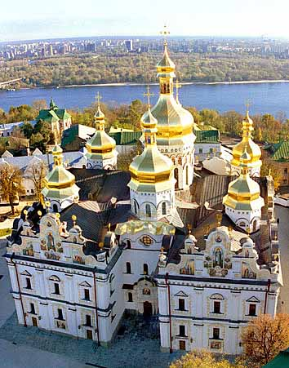
Успе́нський собо́р
(Собо́р Успі́ння Пресвято́ї Богоро́диці) —
головний соборний храм Києво-Печерської Лаври.
Перший 7-купольний
Фігурні багато декоровані аттики
Складної форми куполи
Декоровані бані
Фресками декоровані стіні
Прямокутний з резалітами фасад або динамічної (трьохнефної) форми)

Slide 8
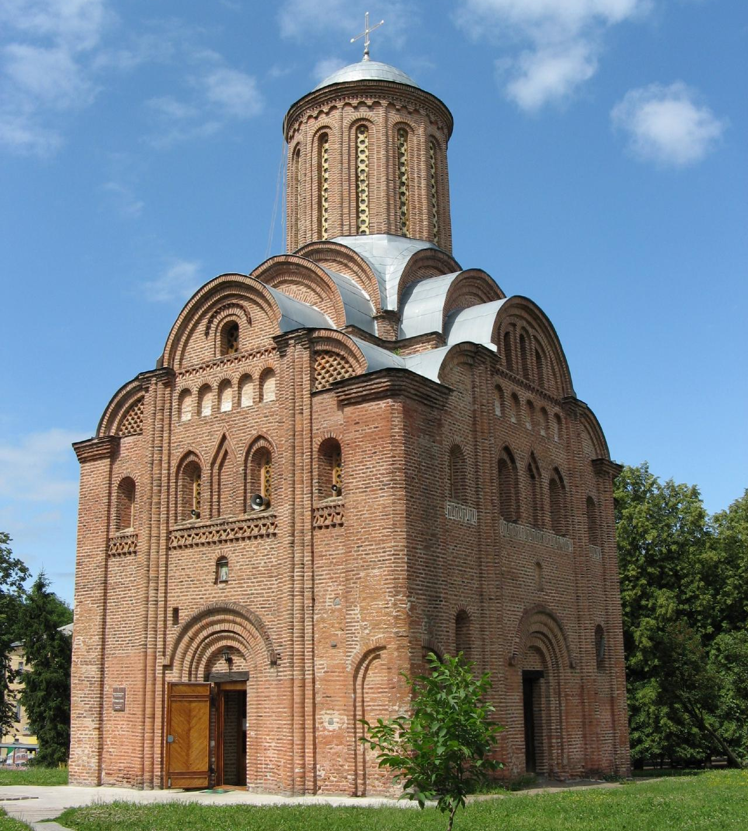
П'ятницька (св. Параскеви) церква в Чернігові — побудована в кін. 12 — на початку 13 ст.
Непотиньковані стіни
Однокупальний на високому барабані;
Ознаки романського стилю

Slide 9
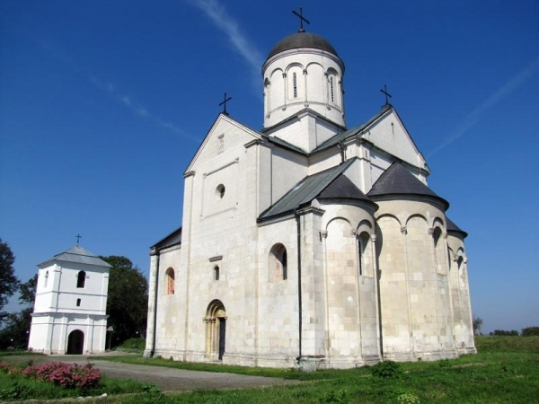
Церква святого Пантелеймона
в Галичі. Кінець 12 ст.
Однокупольний з каменю
Романський стиль:
Міцні стіни
В ансамблі зі дзвіницею, перший поверх якої служив брамою для в’їзду на оточену валами територію.

Slide 10
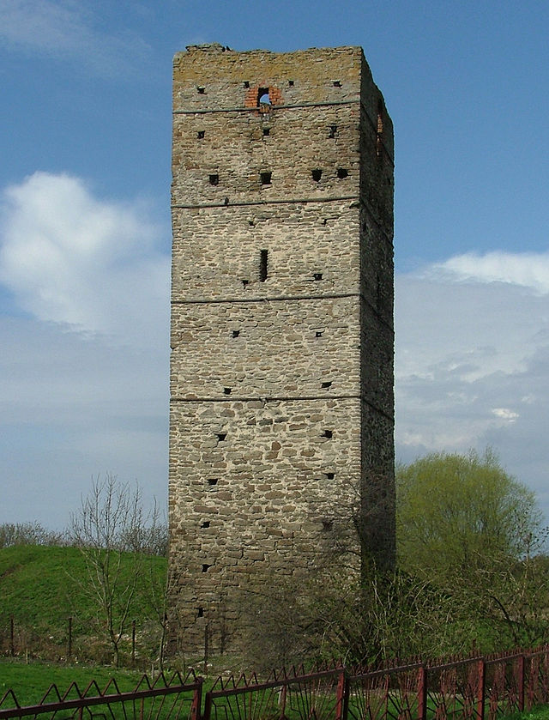
Вежа у Столп'єму — руїни середньовічної вежі у селі Столп'є на Холмщині, на
відстані 8 кілометрів від Холма.
Найстаріша мурована будівля на теренах сході сьогоднішньої
Польщі, що не має відомих
аналогів.
Як оповідав перший історик Холмщини єпископ Суша, був там колись великий замок, а при ньому чотири вежі

Slide 11
Українські землі у складі Великого князівства Литовського та інших держав (у другій половині XIV – першій половині XVI ст.)
Вірменський собор у Львові. 1363.
Покровська церква-фортеця в с. Сутківцях.

Slide 12
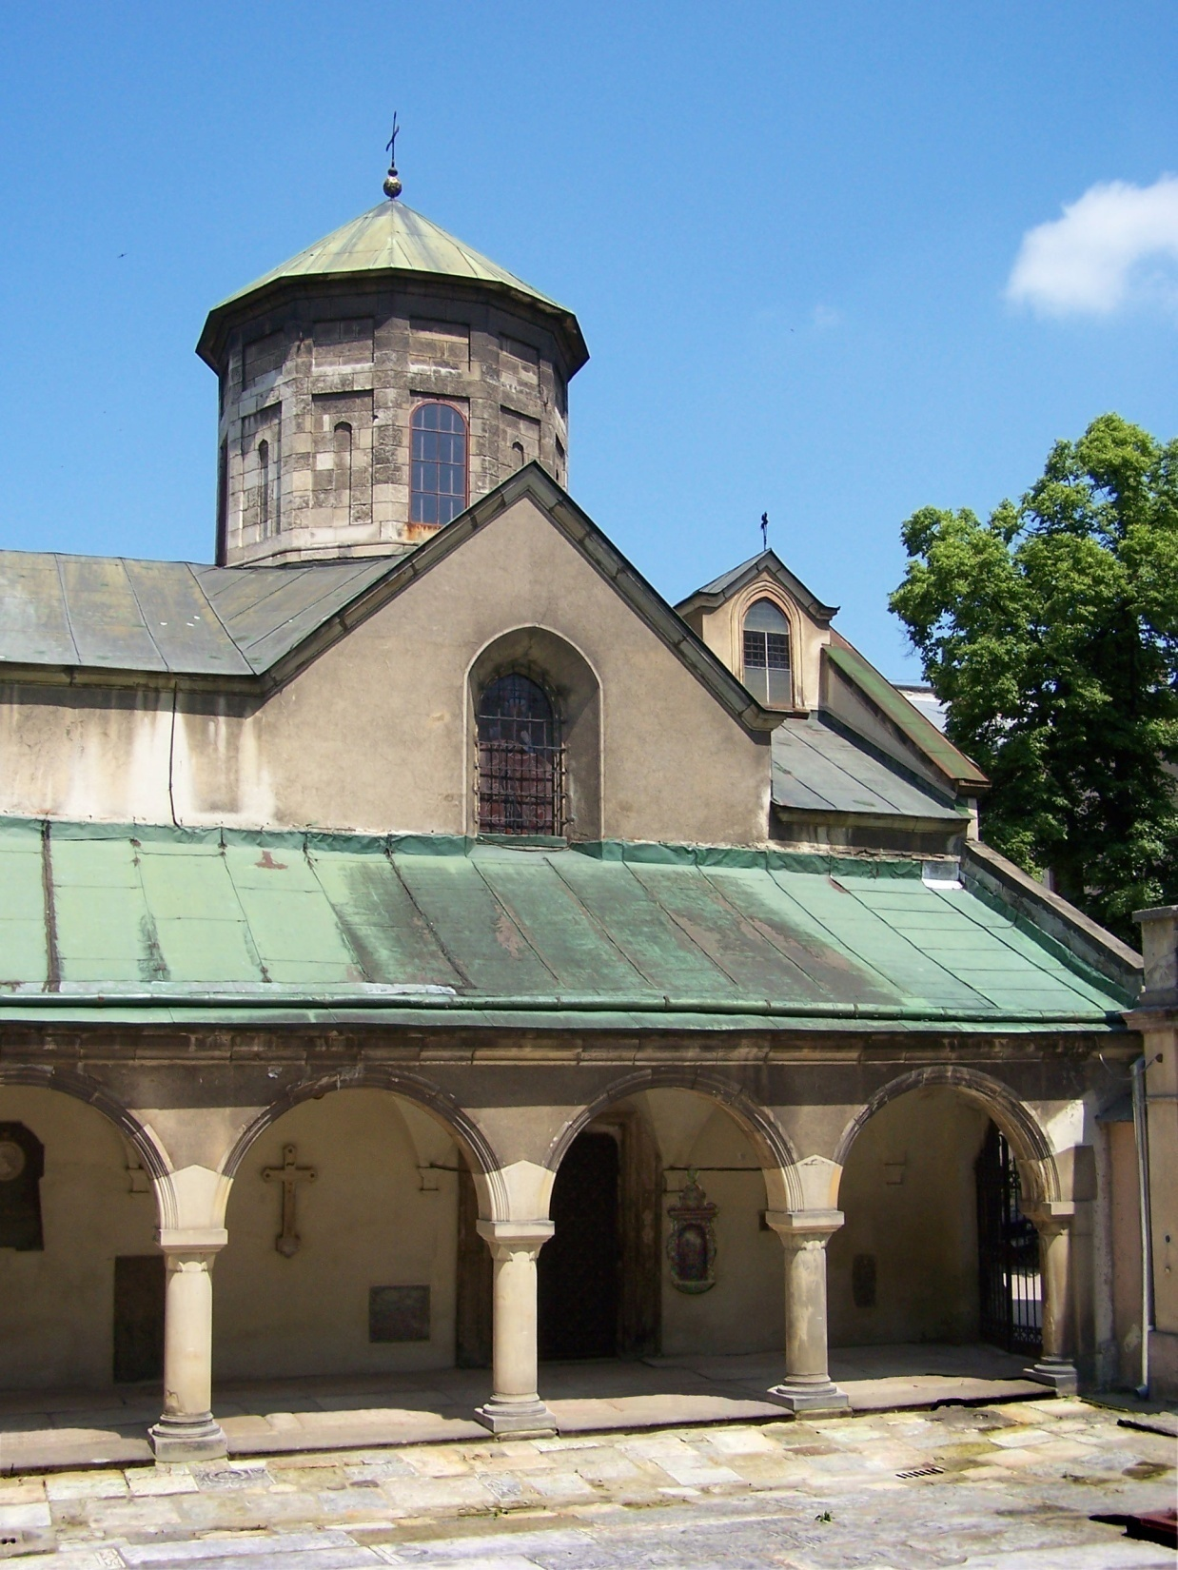
Вірме́нський кафедра́льний собо́р Успі́ння Пресвято́ї Богоро́диці — пам'ятка архітектури національного значення у Львові, що належить до Світової спадщини ЮНЕСКО;
єдиний храм Вірменської
апостольської церкви
в Західній Україні;
- Відкрита арочна галерея
- Шатроподібний низький купол на високому барабані;
Унікальні вітражі прикрашають інтер’єр

Slide 13
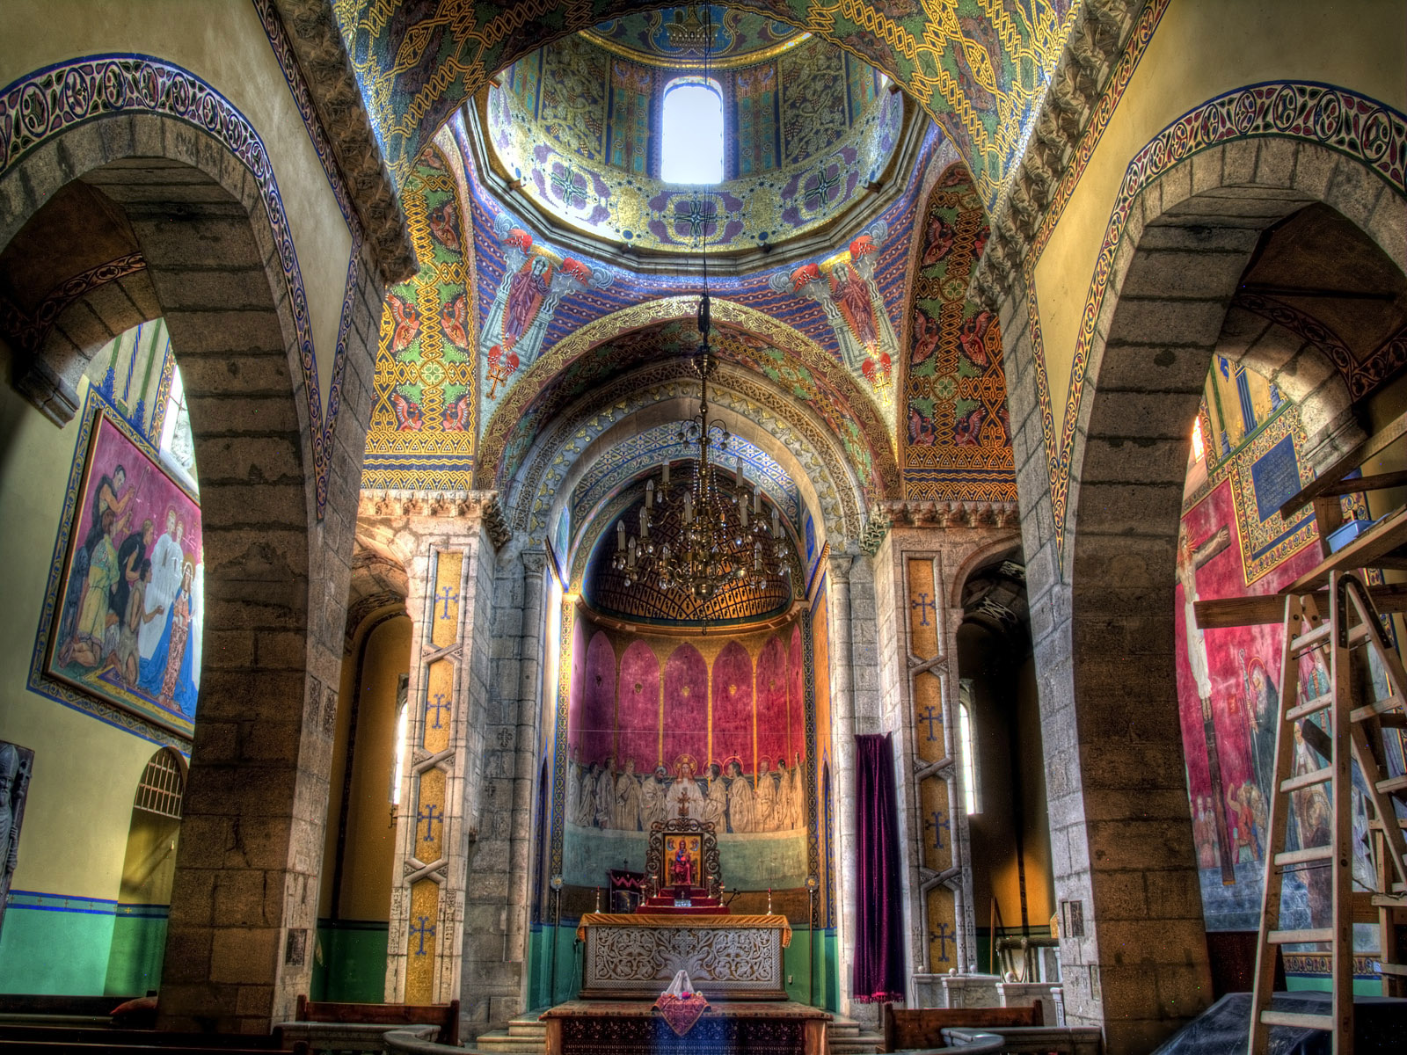

Slide 14
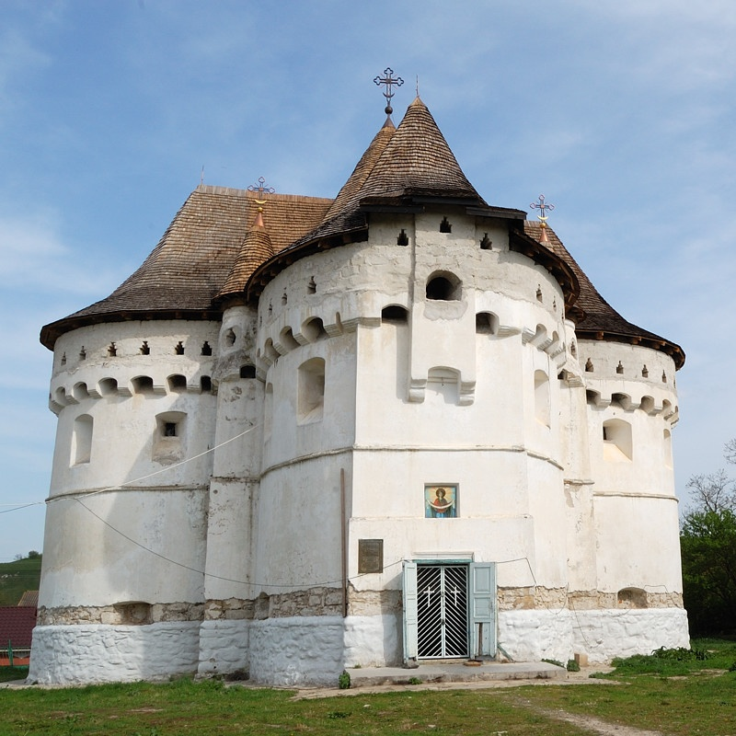
Покровська церква-фортеця у Сутківцях (ХУ ст.)
Унікальне поєднання
церкви та фортеці
Романський
(фортефікаційний)
Стиль:
Міцні стіни (3 метра)
Вікна – бійниці
машикули

Slide 15
Українські землі в другій половині ХVІ ст.
Церква Зішестя Святого Духа в Потеличі
Успенська церква та вежа Корнякта у Львові. Троїцький Межиріцький монастир-фортеця поблизу Острога
Іллінська церква в Суботові. Реконструкція. 1656

Slide 18
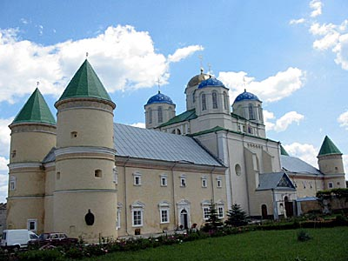
Троїцький Межиріцький монастир-фортеця поблизу Острога
В архітектурі Свято-Троїцького храму давньоруські традиції поєднуються з готикою і Ренесансом. Церква видається копією Богоявленського храму в Острозі
Особливості: храм+ келії+башти
Бароко: контрасти, потиньковані стіни
Ренесанс: пастельні кольори

Slide 19
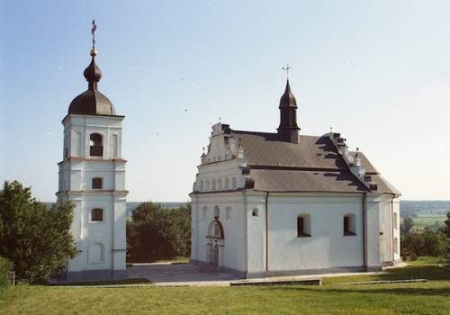
Іллінська церква в Суботові - визначна архітектурна, історична і культурна пам’ятка другої половини ХVП століття, що добре збереглася майже в первісному вигляді до наших днів
Побудована коштом Б.Хмельницького
Ознаки романського стилю:
-Вікна-бійниці
Ознаки бароко:
Ансамбль (дзвінниця + храм)
Потиньковані стіни
Ознаки готичного стилю:
Несферичні куполи
Шатроподібний дах
Трикутний аттик

Slide 20
Українські землі в 60–80-ті рр. XVII ст.
Троїцький собор Густинського монастиря. 1674–1676.
Троїцький собор Троїцько-Іллінського монастиря в Чернігові. 1679–1695.
Покровський собор у Харкові. 1689.

Slide 21
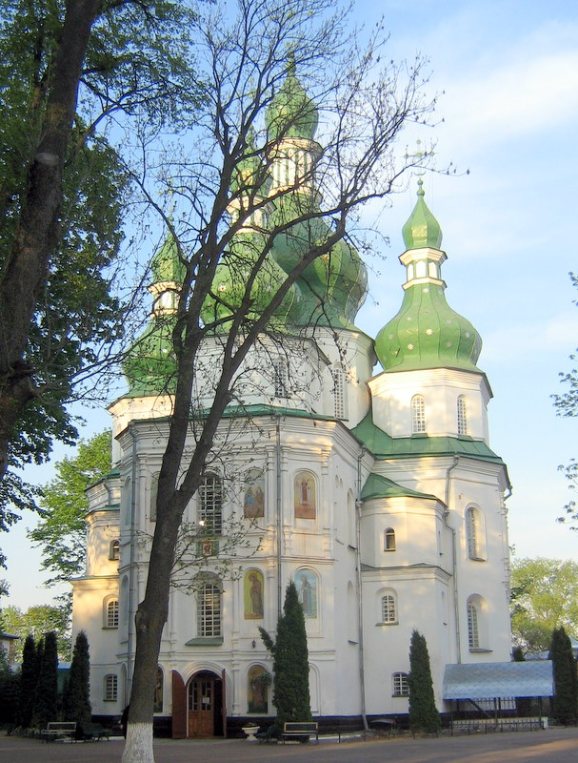
Троїцький собор жіночого Густинського монастиря у у Прилуках на Чернігівщині
вважають одним з найкращих взірців українського бароко.
Хрестоподібні обсяги будівлі по зовнішніх кутах закріплені прибудовою додаткових об’ємів, Як результат – багата гра площин.
Ознаки бароко:
Потиньковані стіни
Складний динамічний фасад;
Ритм утворюють не тільки вікна, а й ніші, прикрашені фресками
Вікна різного розміру створюють ритм
Грушоподібні куполи

Slide 22
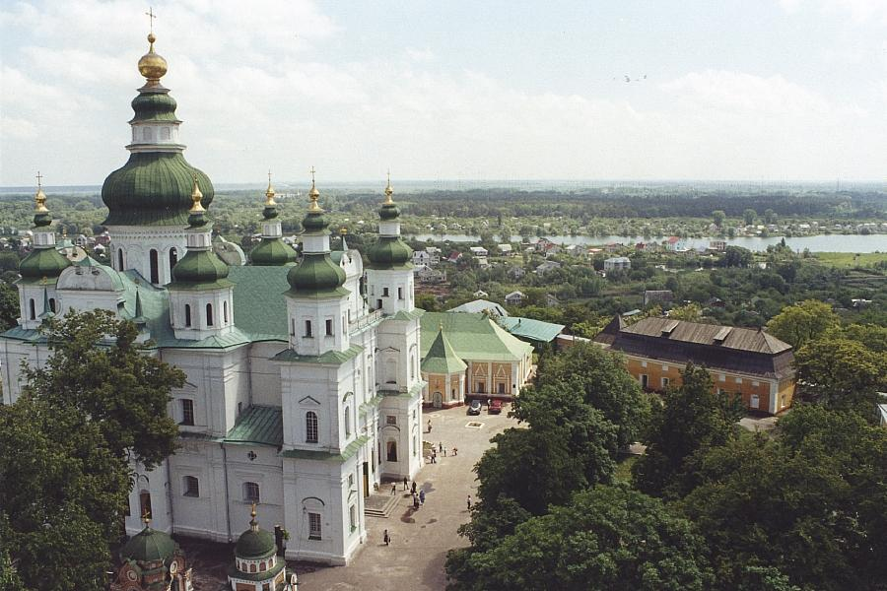
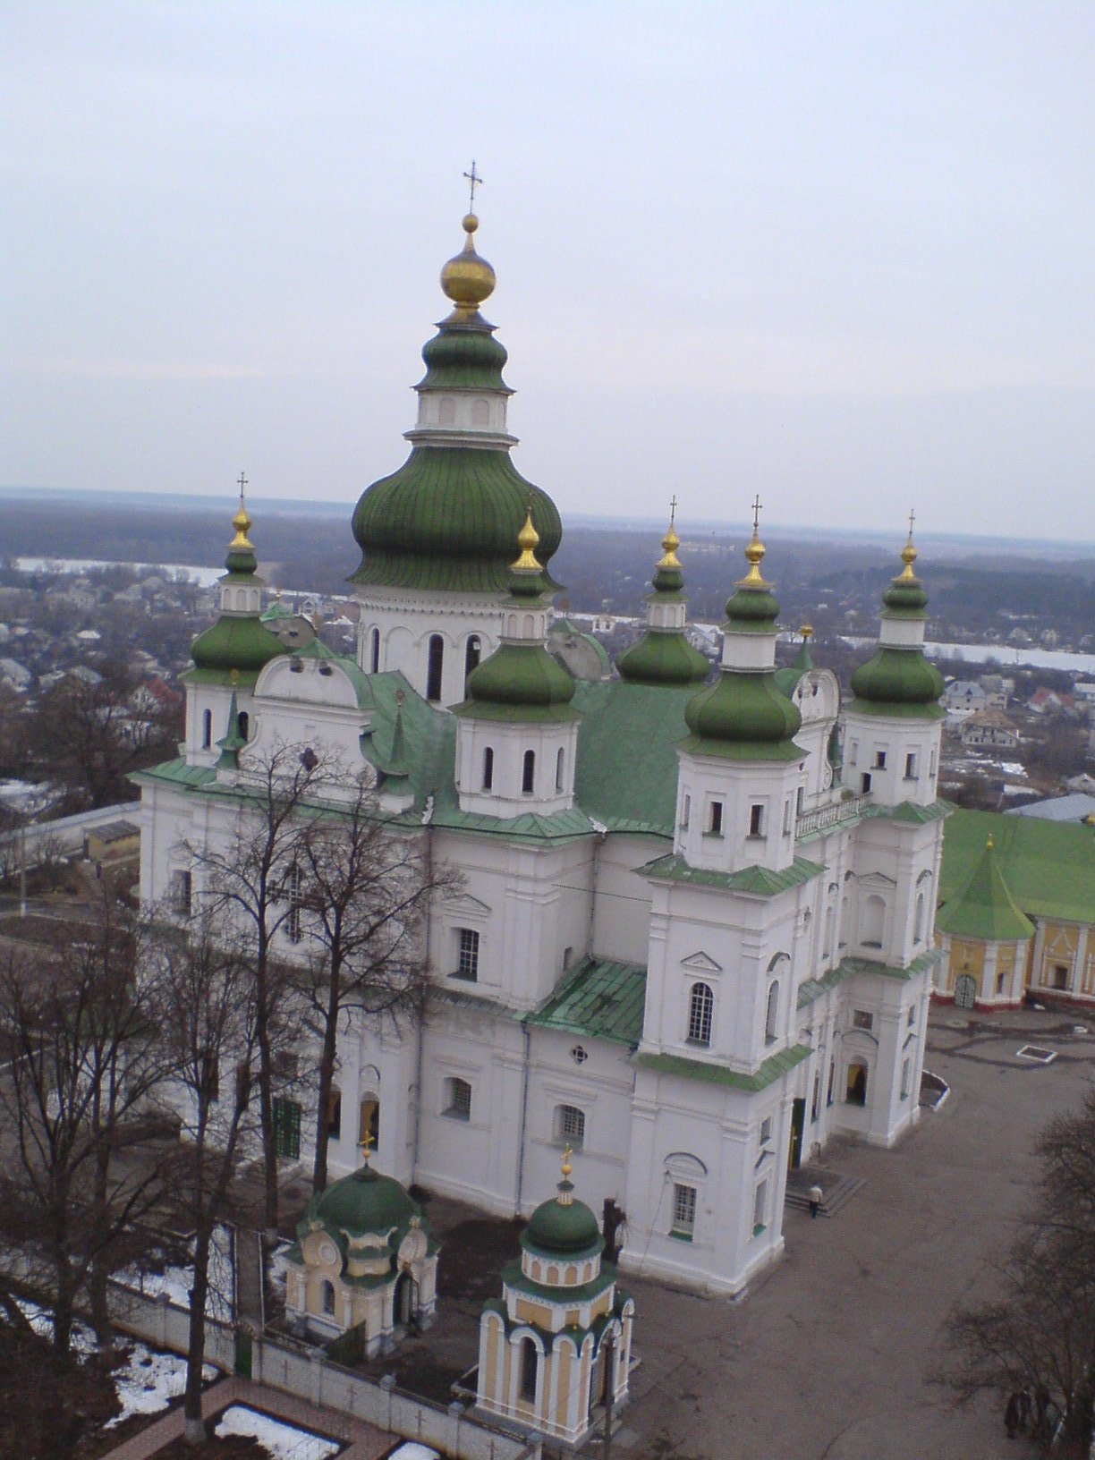
Троїцький собор Троїцько-Іллінського монастиря в Чернігові. 1679–1695.
Будувався головним чином на кошти І.Мазепи,
Особливості:
Прямокутна (чоловіча)основа:
Елементи тридольної церкви
Складної форми куполи

Slide 23
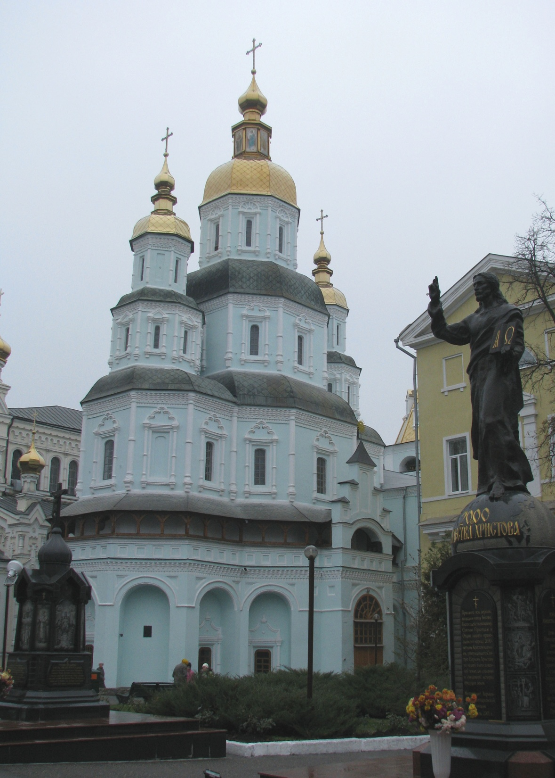
Покровський собор у Харкові майже повністю повторює українську дерев'яну трьохчасну церкву, здалека собор нагадує три свічі, які стоять у ряд. Три його башти розділені від самої землі, звужуються доверху та гармонічно об'єднані у єдине ціле.
Собор побудовано у два поверхи: знизу - зимній, теплий, храм, зверху - літній, холодний. Верхня церква майже цілком повторює нижню.
Перший ярус оточено відкритою аркадою, на якій на рівні підлоги верхнього храму побудовано обхід-гульбище.
Фасади собору багато при-крашені наличниками, напівколонками, карнизами.

Slide 24
Українські землі наприкінці ХVІІ – у першій половині ХVІІІ ст.
Георгіївська церква Видубицького монастиря в Києві. 1696–1701.
Преображенська церква у Великих Сорочинцях. 1732.

Slide 25
Церва святого Іллі була зведена
у 1653-1656 роках в стилі раннього бароко. Вона виконувала навіть оборонне значення. Укріплена двометровими стінами, а також бійницями, які пристосовані навіть для гармат. Церква служила й за родову усипальницю Хмельницьких. У внутрішньому склепі було поховано й самого гетьмана, але згодом, за переказами, тіло перепоховали у іншому місці.

Slide 26
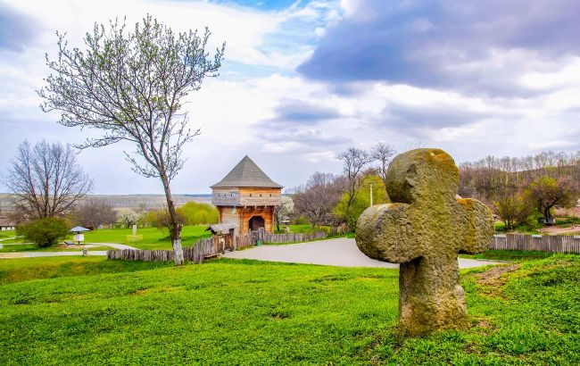
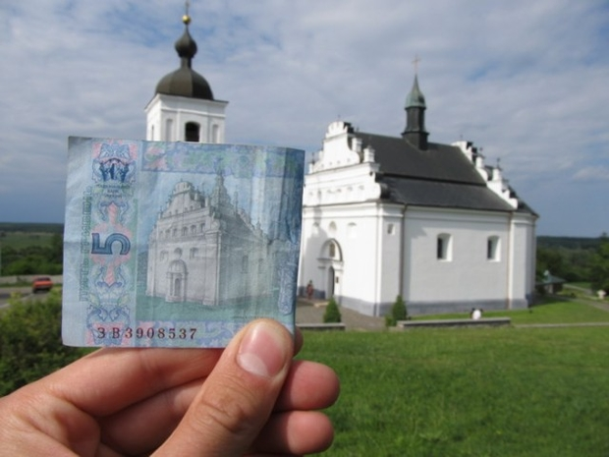
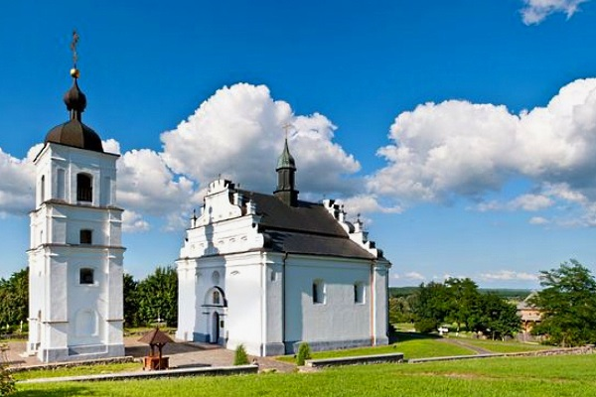

Slide 27
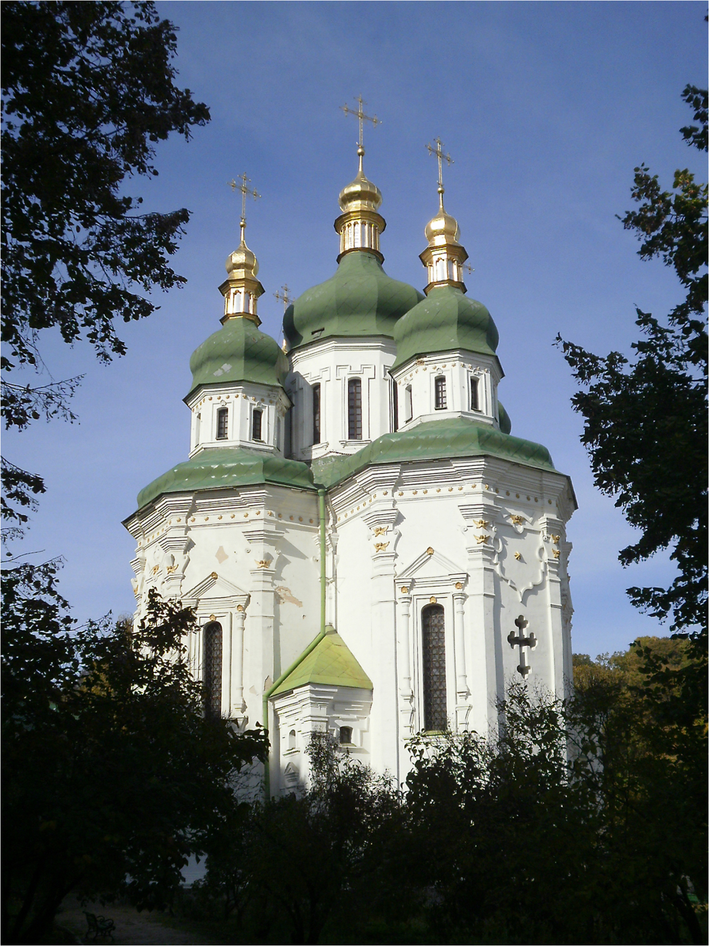
Георгіївська церква
Видубицького монастиря. Збудований на кошт стародубського полковника Михайла Миклашевського.
Це один з найвиразніших зразків храмового будівництва епохи архітектури українського бароко
Бароко:
Стіни багато декоровані ліпниною;
Багато рівнів (дахи на різних рівнях)

Slide 28
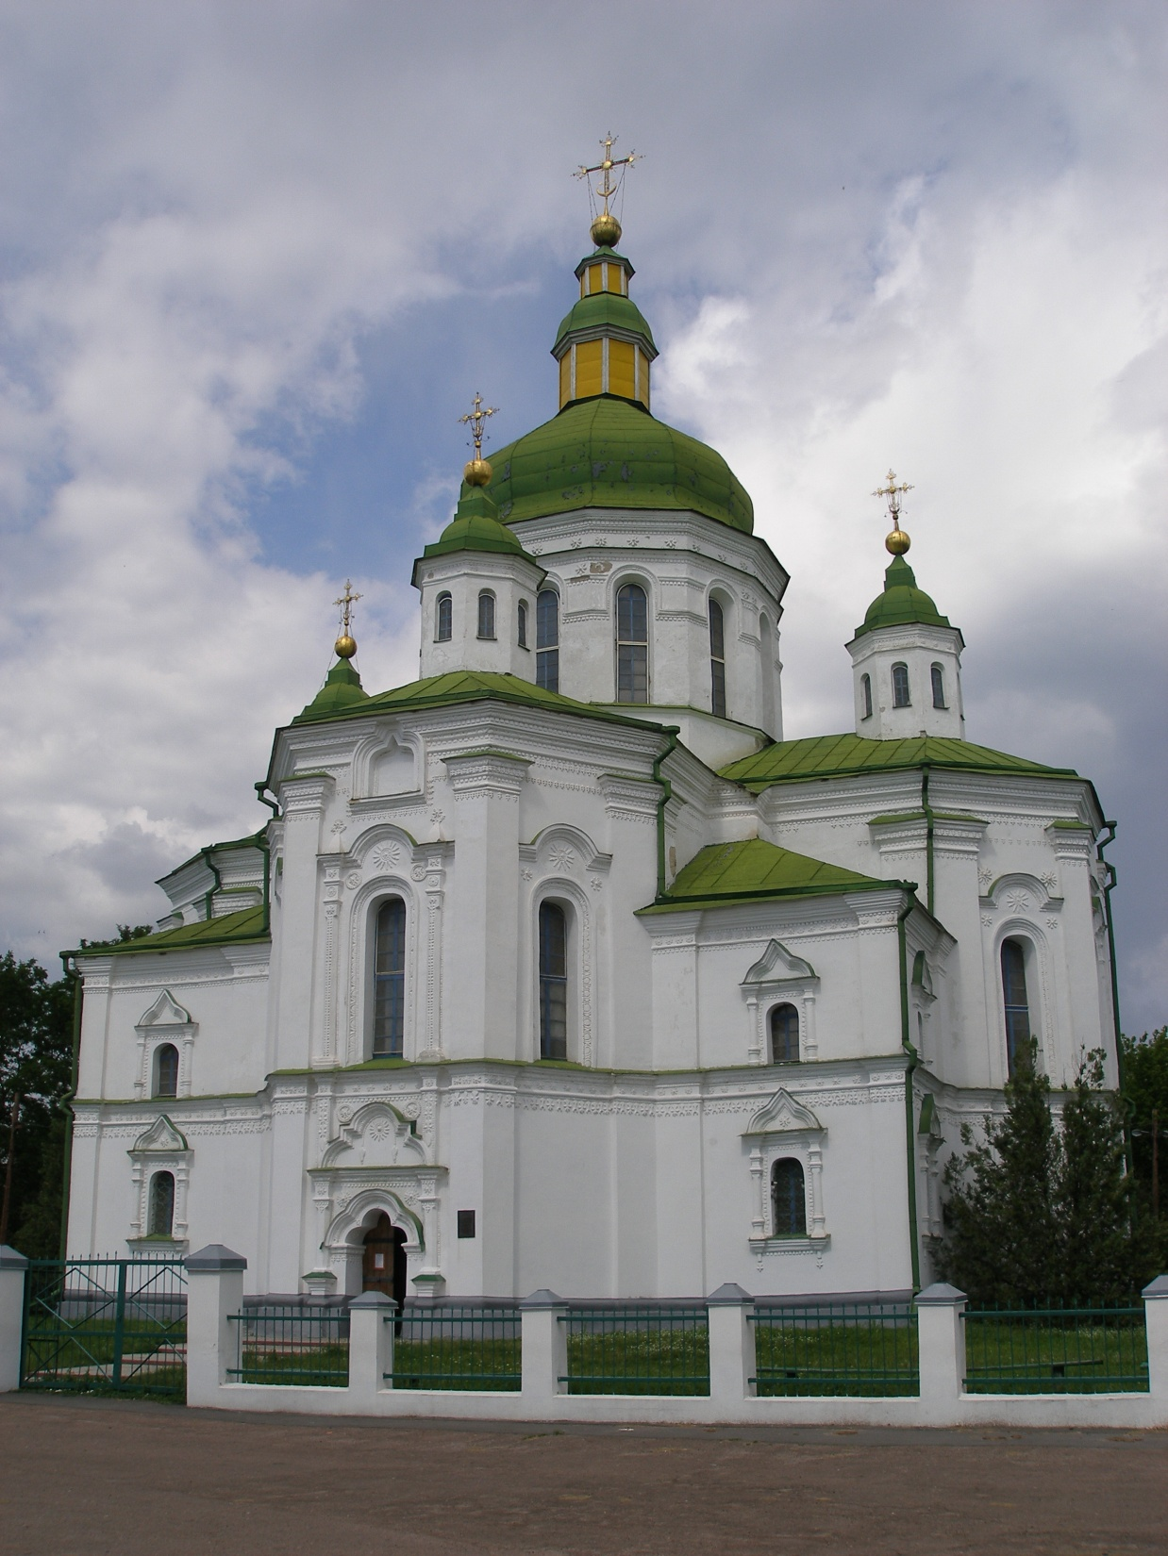
Спасо-Преображенська церква у Великих Сорочинцях - один із найкращих зразків церковної архітектури Лівобережної України початку XVIII століття.

Slide 29
Українські землі в другій половині XVIII ст.
Троїцька соборна церква в Самарській слободі
(Новомосковську). 1773–1779.
Покровська церква в Києві. 1766.
Успенська соборна церква Почаївської лаври. 1771–1783.
Собор Святого Юра у Львові. 1744–1762.
Андріївська церква в Києві. 1754

Slide 30
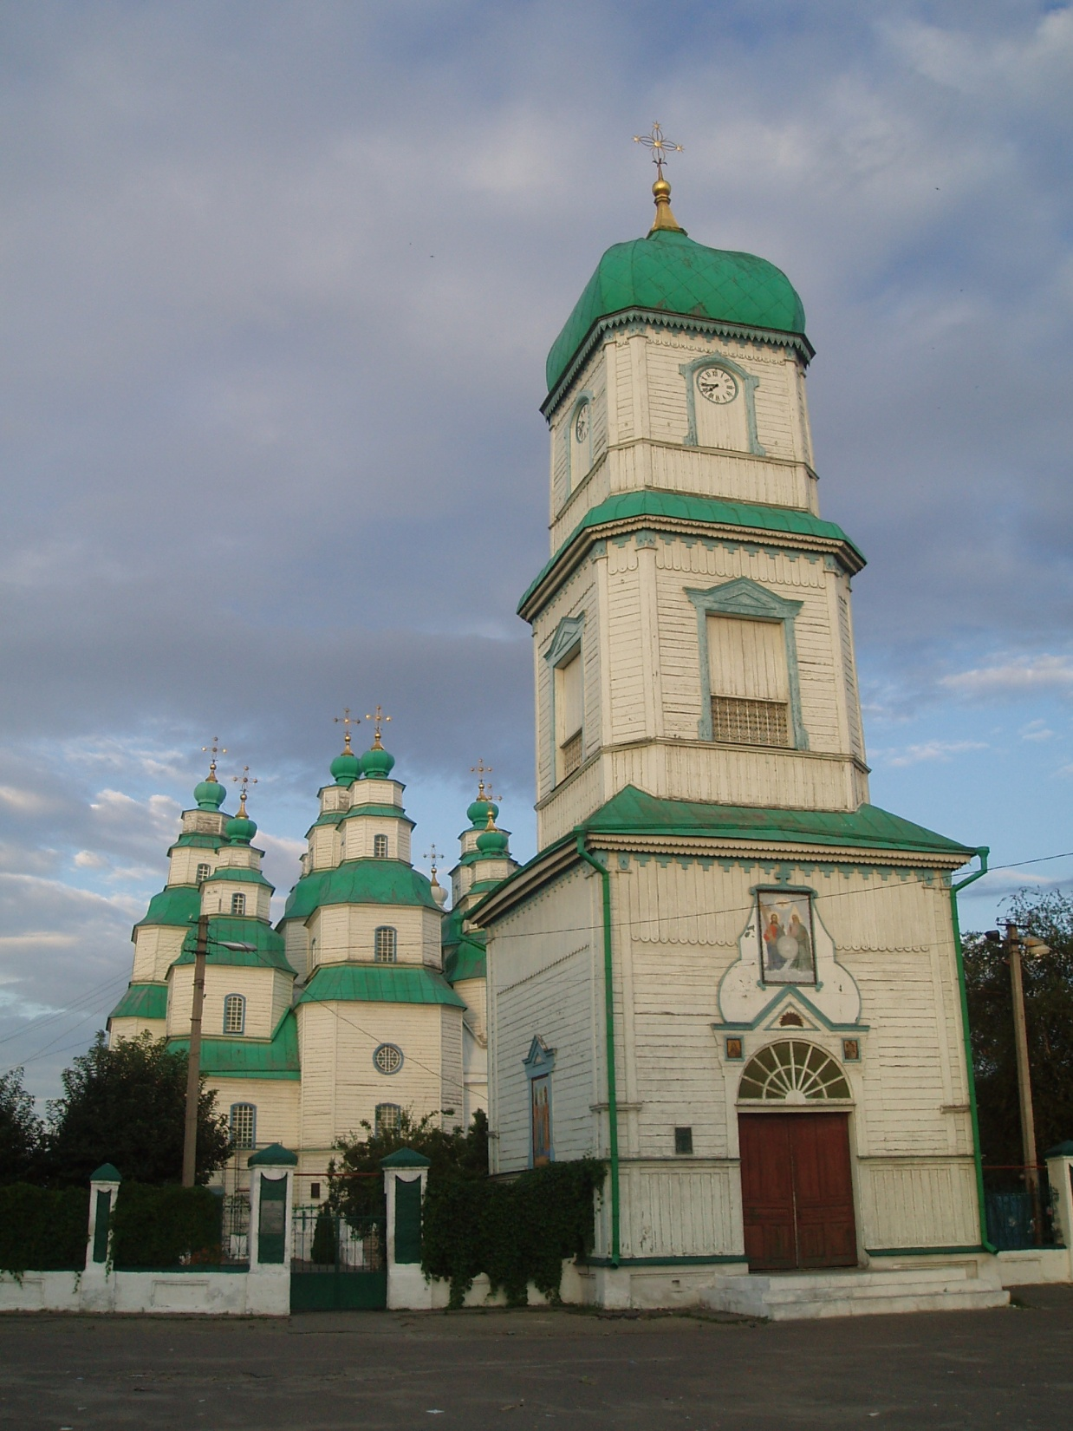
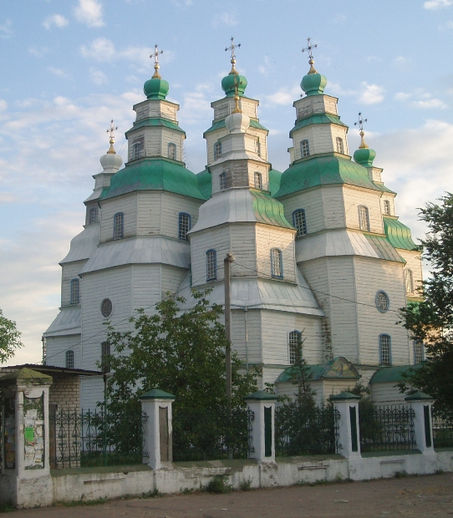
Троїцький собор у Новомосковську,
колишньому запорозькому місті Самарь (Новоселиці), центру Самарської паланки. Споруджений народним майстром Я. Погребняком із дерева без жодного залізного цвяха.
Конструктивно і композиційно є винятковим мистецьким твором дерев'яної архітектури України, єдиний збережений в Україні дев'ятидільний храм,
(дев'ять янгольських чинів)відноситься до 100 найкращих дерев'яних споруд світу.

Slide 31
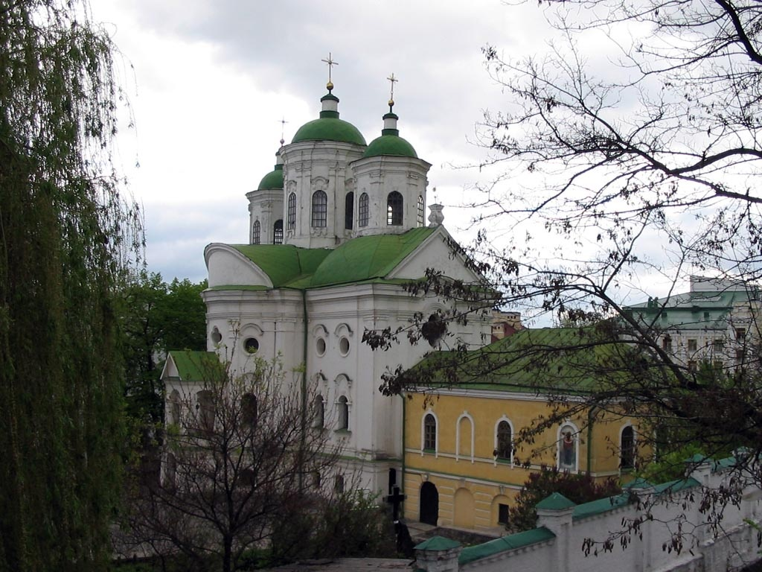
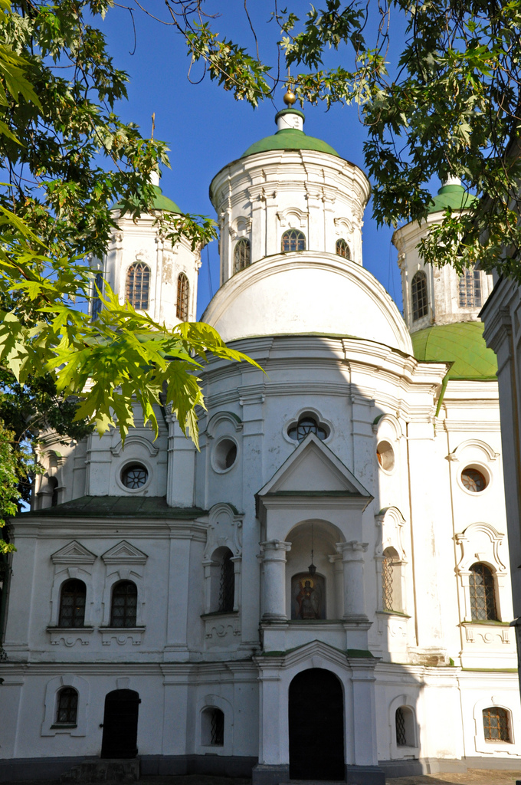
Покровська церква в Києві. 1766.
Архітектурний ансамбль скла-дається з самої церкви ХVIII ст., двоповерхової прибудови, і дзвіниці
Двір храму частково загород-жений цегляним парканом з воротами та частково-метале-вою решіткою на ажурній цегляній парапетній стіні. В центрі знаходиться цегляна аркада з ворітьми та фіртками.
Бароковий стиль:
Потиньковані стіни,складної, динамічної форми фасад
Декоровані пілястрами стіни
візуально виділені вікна
Аттик овальної форми
Вікна круглої та хрестоподібної форми
Зелені куполи

Slide 32
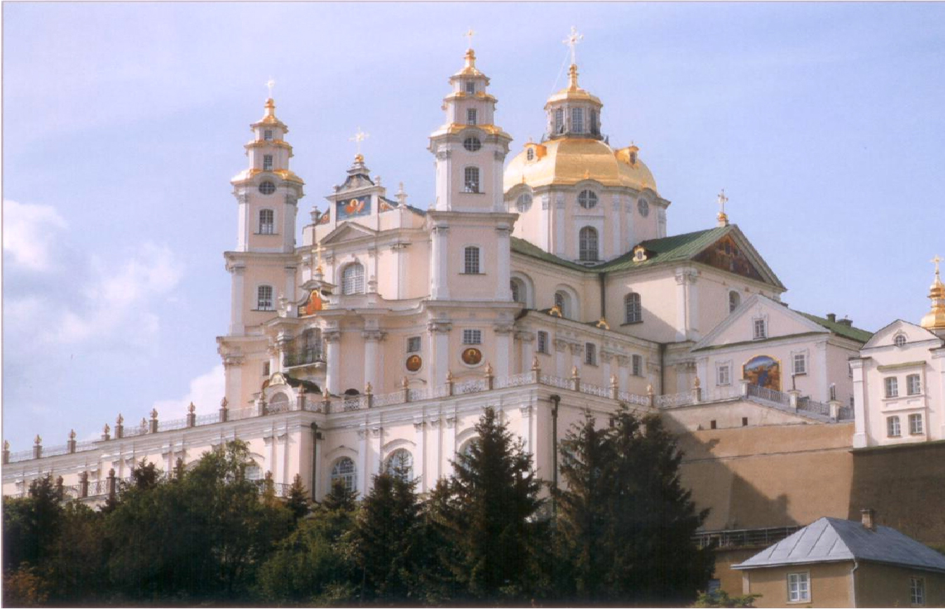
Успенська соборна церква Почаївської лаври. 1771–1783
Багаторівневий фасад
Дзвіниці на фасади
Багатство об’ємів

Slide 33
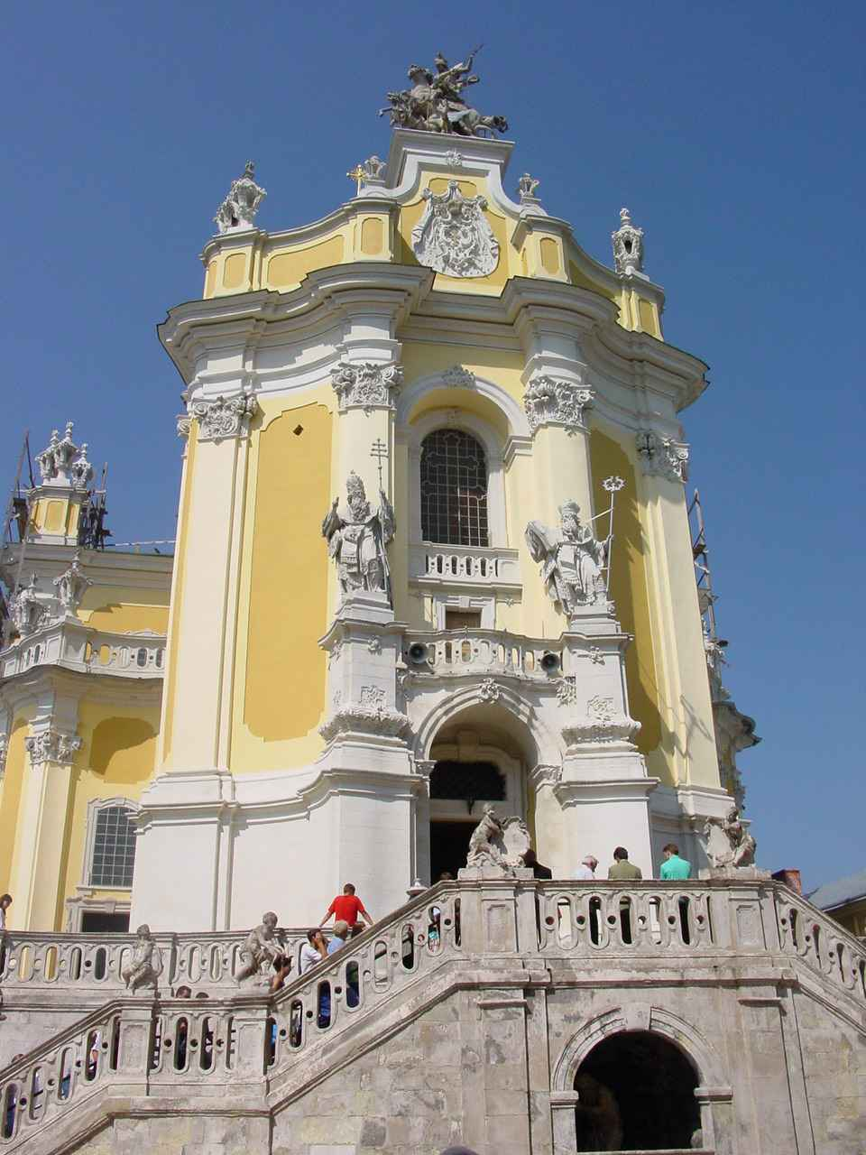
Собор Святого Юра
Угорі споруда охоплена карнизом. Численні пілястри, парні (на барабані) і подвоєні на стінах собору, увінчані кам'яними рококовими ліхтарями, надають будові стрункости.
На вході до катедри побудовані паристі сходи з рококовою ажурною балюстрадою, оздобленою вазами та путами. На фасаді обабіч головного входу статуї митрополитів Атанасія і Лева, над входом , причілок з гербовим щитиком Шептицьких й аттикою, завершеною кінною статуєю святого Юрія-Змієборця роботи українського скульптора Йогана Пінзеля.
Подвір'я перед катедрою замикають дві рококові брами, прикрашені алегоричними постатями, що символізують Віру й Надію та Церкву Риму і Церкву Греції.

Slide 34
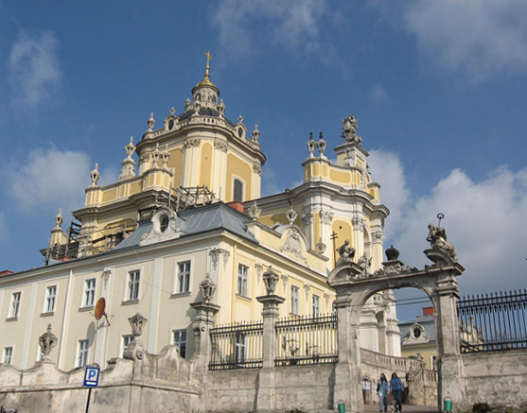

Slide 35
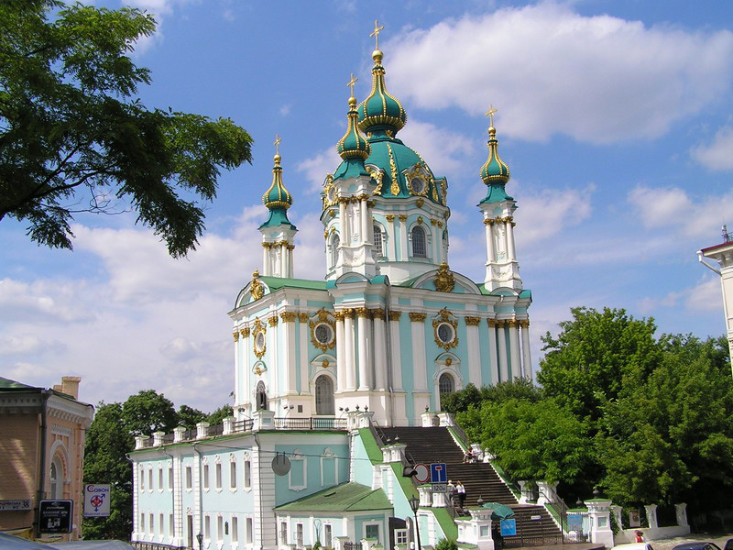

Slide 36
Українські землі у складі Російської та Австрійської (Австро-Угорської) імперії у другій половині ХІХ ст. – початку ХХ ст.
Володимирський собор у Києві. 1862–1896.

Slide 37
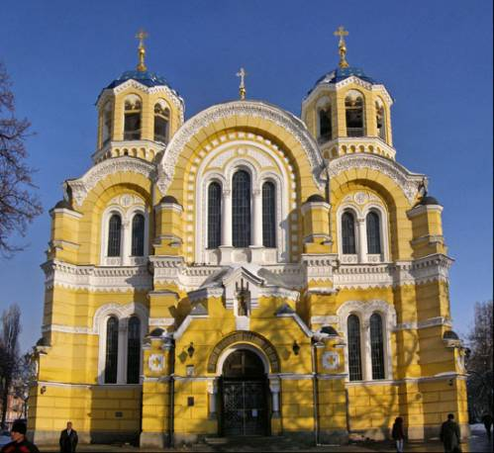
Володимирський собор
у Києві 1862–1896
Арочні вікна складної форми;
Рустиковані стіни;
Високі барабани – низькі куполи

Slide 38
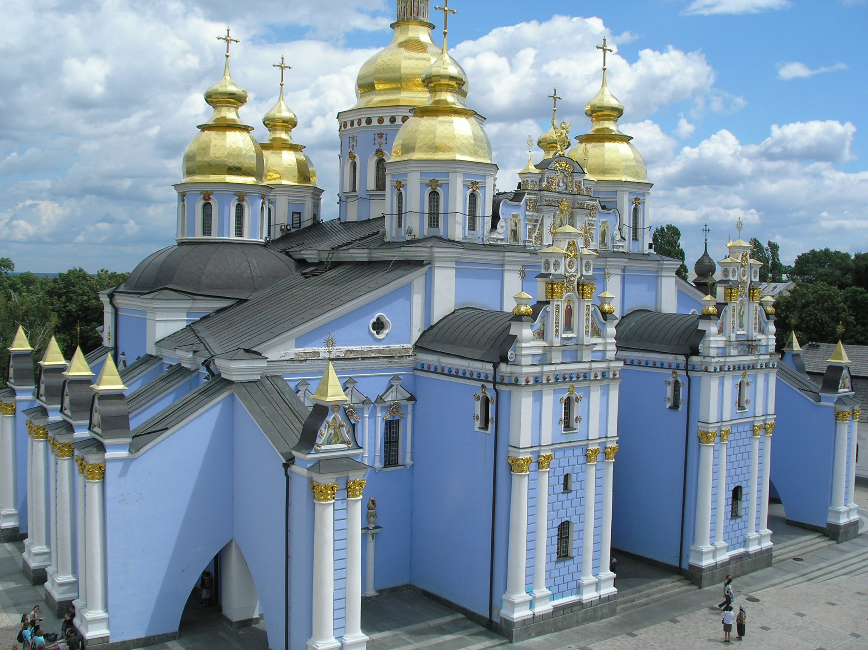
Михайлівський семикупольний
золотоверхий собор у Києві
Особливості:
Риси готичного стилю: контрофорси
Риси бароко:
блакитно-біло-золотий колір;
Перші позолочені куполи складної форми;
Резоліти (виступ )
Пілястри коринфські
Елементи рустикації
Фігурні, багато декоровані фресками та золотом аттики

